Slide 1
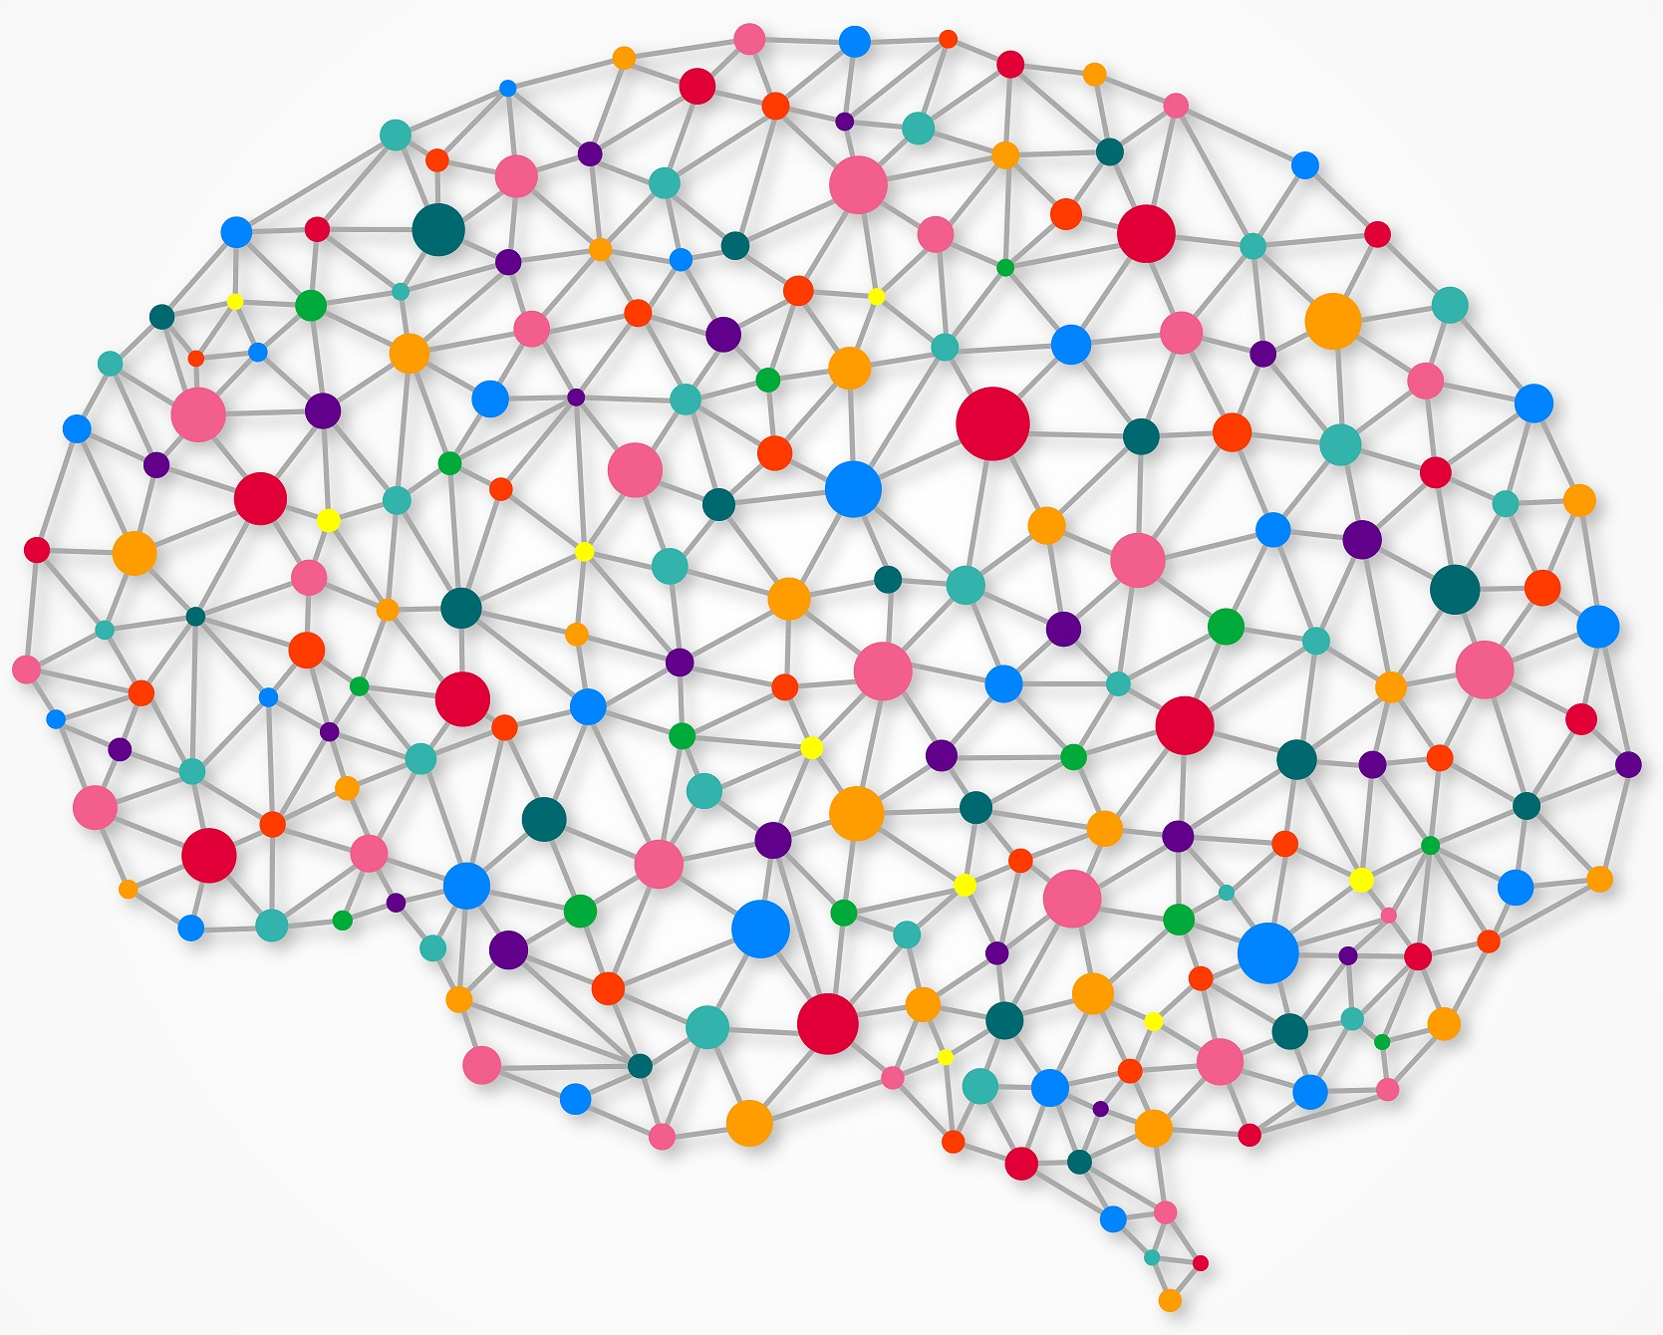
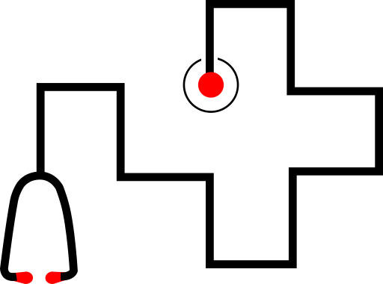
SISTEMA DE INVESTIGAÇÃO AVANÇADA
MACHINE LEARNING NA IDENTIFICAÇÃO DE PADRÕES EM DADOS DE SAÚDE

Slide 2
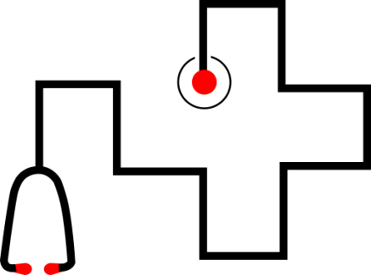
Sumário
01
Introdução
02
Diagrama de fluxo de investigação
03
Processo de recolha de dados
03
Literaturas Obtidas e Critérios de Elegibilidade
03
Conclusão

Slide 3
INTRODUÇÃO
A explosão da disponibilidade de dados de saúde, impulsionada pela digitalização generalizada dos registos médicos e pelos avanços na tecnologia de monitorização, cria uma necessidade urgente de extrair conhecimentos significativos do vasto conjunto de informações. Neste contexto, as técnicas de Machine Learning tornam-se uma ferramenta essencial, proporcionando uma capacidade única de análise de grandes quantidades de dados de saúde e identificação de padrões complexos.
Esta investigação centra-se na aplicação de algoritmos de Machine Learning para identificar padrões em dados de saúde, explorando potenciais contribuições para a prática clínica. Destaca-se a capacidade dessas técnicas em influenciar positivamente as decisões dos profissionais de saúde, levando a diagnósticos mais precisos e tratamentos mais eficazes. Além disso, a pesquisa explora a interseção entre inovação tecnológica e cuidados de saúde, destacando o potencial revolucionário na compreensão das condições de saúde. O trabalho também aponta questões de pesquisa sobre o desempenho, técnicas utilizadas e implicações ético-morais do Machine Learning na saúde, utilizando uma metodologia descritiva com pesquisa em bases de dados acadêmicas.

Slide 4

DIAGRAMA DE FLUXO DA INVESTIGAÇÃO
1
2
3
4
5
Identificação de Artigos
Seleção de Artigos
Analise e Elegibilidade
Analise exaustiva de Estudos/Artigos
Resultados e conclusões
Psquisas / consultas
Processo de seleção, onde as duplicações de artigos e os artigos inadequados foram excluídos
Analise dos artigos de modo a determiner a elegibilidade para posterior revisão
.
Esta secção inclui analise exaustiva dos artigos
Resultado e conclusãoes retirados de todo proceso que foi realizado durante as quatro etapas anteriores.

Slide 5
PROCESSO DE RECOLHA DE DADOS
O processo de recolha de dados envolve extensa investigação de artigos relacionados à aplicação de técnicas de Machine Learning na identificação de padrões em dados de saúde.
A recolha de dados foi conduzido em quatro fases principais:
01
03
Pesquisa de artigos em periódicos credíveis.
Análise minuciosa dos artigos elegíveis realizados e dos dados qualitativos classificados de acordo com o objetivo da revisão.
02
04
Análise da literatura e exclusão dos artigos que não se enquadram nos critérios de elegibilidade
Dados qualitativos obtidos e notas tomadas a fim de apresentar concisamente os resultados no presente artigo.

Slide 6
LITERATURA OBTIDA E CRITERIOS DE ELIGIBILIDADE
Quanto às literaturas necessárias para esta revisão sistemática foram utilizadas as seguintes palavras-chave no motor de busca:
Machine Learning
O critério de elegibilidade relacionado ao ano de publicação foi estabelecido, limitando a pesquisa até o ano de 2010. A pesquisa foi direcionada a publicações em inglês, focando artigos pertinentes à área de Machine Learning na identificação de padrões em dados de saúde e à organização estrutural no contexto da saúde.
Health
Artificial Intelligence
Pattern Recognition

Slide 7
Conclusão
Esta fase inicial do artigo permite-nos lançar as bases para uma revisão sistemática do uso de Machine Learning na identificação de padrões em dados de saúde. O método é baseado no protocolo PRISMA, que garante rigor em todas as etapas. As perguntas de pesquisa estruturadas orientaram as análises específicas, e as palavras-chave selecionadas garantem a incorporação abrangente de estudos relevantes nos bancos de dados Google Scholar e IEEE Xplore.
Os resultados preliminares indicam uma amostra qualitativa que será submetida a análises posteriores seguindo rigorosos critérios de seleção. Este marco inicial marca uma contribuição importante para os campos da saúde digital e da inteligência artificial médica, fornecendo informações importantes sobre a aplicação de Machine Learning na identificação de padrões em dados médicos.

